Slide 1

Explorando a Ética e Valores Humanos
Da Moral à Bioética

Slide 2
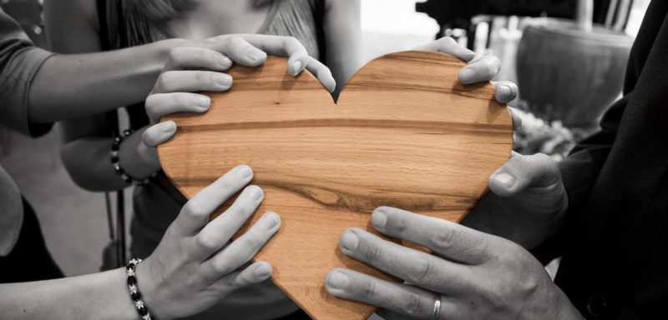
VALORES HUMANOS

Slide 3
O que são Valores Humanos?
Uma Referência Que Devemos Possuir no Dia a Dia
Os valores humanos são os princípios morais e éticos que conduzem a vida de uma pessoa.
Eles fazem parte da formação da consciência e da maneira de agir e se relacionar em uma sociedade,
características que nos diferenciam do restante dos seres vivos e estão relacionados, principalmente, à dignidade e à moral.
Amizade - sentimento de proximidade e companheirismo entre pessoas, relação entre amigos.
Amor - sentimento sublime de admiração e extrema afeição em uma relação pessoal.
Bondade - qualidade da pessoa que age baseada no bem ao próximo.
Compaixão - capacidade de sentir piedade e solidariedade às adversidades vividas por outra pessoa.
Disciplina - responsabilidade, comprometimento e cumprimento de normas e regras.
Honestidade - decência, clareza e retidão das ações.
Perseverança - resistência moral, capacidade de persistir em vista de um objetivo.
Paz - ausência de conflitos e problemas, não-violência.
Respeito - atitude de compromisso com o outro, aceitação aos valores e princípios da sociedade.
Sinceridade - compromisso com a verdade e com a franqueza.

Slide 4

Conceito da Moral
É um conjunto de convenções sociais estabelecidas com o objetivo de alcançar a boa convivência social. A origem da moral está na tentativa de orientar os comportamentos para uma boa convivência social devido à interdependência humana. A principal diferença entre ética e moral é que a moral se refere às normas e aos valores estabelecidos, enquanto a ética é uma análise filosófica das ações e dos costumes morais.

Slide 5
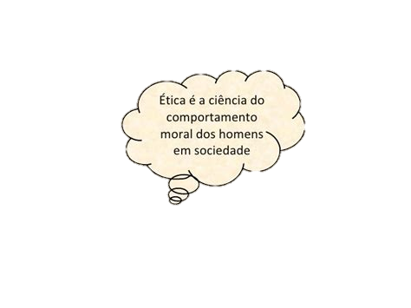
Conceito da Ética
Ética é um conjunto de princípios ligados à ação das pessoas que define quais ações podem ser consideradas corretas ou incorretas, dizendo o que é o certo e o errado.
"Não obter benefício próprio por meio de ações incorretas, como furar uma fila no banco para ganhar mais tempo.
Ética profissional
A ética profissional nada mais é que a aplicação das normas morais e de conduta social aprovadas em convenções sociais no campo das profissões.
Todo profissional deve agir eticamente, respeitando o seu campo de trabalho, as normas de conduta da profissão, os colegas de trabalho e todas as pessoas que estão à sua volta.

Slide 6

A importância da Ética na sociedade
A ética é fundamental desde a formação inicial do indivíduo, pois é nessa fase que são adquiridos conhecimentos, valores e hábitos morais que vão nortear sua conduta no futuro. Ela deve ser um princípio educacional presente em todas as esferas da sociedade, desde o lar até a escola e a empresa. Na educação, é preciso ensinar aos jovens os valores éticos e morais que regem a sociedade e desenvolver um ciclo de crescimento ético na sociedade.

Slide 7
Surgimento da Ética
O conceito de ética surge na Grécia Antiga durante o século V a.C. Em um contexto de intensa reflexão a respeito das regras de convívio social, os pensadores gregos buscavam entender o funcionamento do regime de comportamento humano.
Teorias Éticas Fundamentais
Sofistas. Defendem o relativismo de todos os valores. Alguns sofistas, como Cálicles ou Trasímaco afirmam que o valor supremo de qualquer cidadão era atingir o prazer supremo. O máximo prazer pressupunha o domínio do poder político. Ora este só estava ao alcance dos mais fortes, corajosos e hábeis no uso da palavra. A maioria eram fracos ou inábeis, pelo que estavam condenados a serem dominados pelos mais fortes.
Sócrates (470-399 a.C). Defende o carácter eterno de certos valores como o Bem, Virtude, Justiça, Saber. O valor supremo da vida é atingir a perfeição e tudo deve ser feito em função deste ideal, o qual só pode ser obtido através do saber. Na vida privada ou na vida pública, todos tinham a obrigação de se aperfeiçoarem fazendo o Bem, sendo justos. O homem sábio só pode fazer o bem, sendo as injustiças próprias dos ignorantes (Intelectualismo Moral).
Platão (427-347 a.C.). Defende o valor supremo do Bem. O ideal que todos os homens livres deveriam tentar atingir. Para isto acontecesse deveriam ser reunidas, pelo menos duas condições: 1. Os homens deviam seguir apenas a razão desprezando os instintos ou as paixões; 2. A sociedade devia de ser reorganizada, sendo o poder confiado aos sábios, de modo a evitar que as almas fossem corrompidas pela maioria, composta por homens ignorantes e dominados pelos instintos ou paixões.
Aristóteles (384-322 a.C.). Defende o valor supremo da felicidade. A finalidade de todo o homem é ser feliz. Para que isto aconteça é necessário que cada um siga a sua própria natureza, evite os excessos, seguindo sempre a via do "meio termo" (Justa Medida). Ninguém consegue todavia ser feliz sozinho. Aristóteles, à semelhança de Platão coloca a questão da necessidade de reorganizar a sociedade de modo a proporcionar que cada um do seus membros possa ser feliz na sua respectiva condição. Ética e política acabam sempre por estar unidas.

Slide 8
Ética Social
Definição
São os princípios filosóficos e morais que, de uma forma ou de outra, representam a experiência coletiva de pessoas e culturas. Esse tipo de ética geralmente age como uma espécie de “código de conduta” que governa o que é e o que não é aceitável, além de fornecer uma estrutura para assegurar que todos os membros da comunidade sejam cuidados.
Responsabilidade Social
A palavra responsabilidade tem um sentido muito interessante. Significa ‘dar uma resposta com habilidade’, ou seja, atender uma determinada situação de forma habilidosa. Neste sentido, ela se relaciona a ética, que, por sua vez, busca tornar o lugar habitável para a convivência humana. A responsabilidade profissional implica, portanto, em buscar constantemente a melhor forma de viver e trabalhar no ambiente corporativo, em atender aos anseios da comunidade interna e externa, em conciliar os conflitos gerados pela ação social da empresa e os desejos das pessoas a ela ligada direta ou indiretamente.
Exemplos
Procurar agir com justiça; Não se apropriar, indevidamente, do que não é seu; Não prejudicar os outros; Respeitar o convívio social.

Slide 9

ÉTICA GLOBAL

Slide 10

Ética Global
Questões a respeito das condições e possibilidades de um ethos mundial, questões sobre a abrangência, a legitimação e a efetivação de direitos humanos, questões que tratam da avaliação de problemas globais, como os do desenvolvimento político/econômico, cultural, tecnológico e ecológico ou, ainda, questões a respeito da relação entre morais locais, de um lado, e éticas que argumentam numa perspectiva universal de outro, ou seja, assuntos relativos à diferença entre localismo, universalidade e universabilidade.
Desafios
Proteção das pessoas envolvidas, imunidade às interferências políticas e técnicas de levantamento de dados de qualidade.

Slide 11

BIO
ÉTICA

Slide 12

BIOÉTICA
A Bioética é uma área de estudo interdisciplinar que envolve a Ética e a Biologia, fundamentando os princípios éticos que regem a vida quando essa é colocada em risco pela Medicina ou pelas ciências. A palavra Bioética é uma junção dos radicais “bio”, que advém do grego bios e significa vida no sentido animal e fisiológico do termo (ou seja, bio é a vida pulsante dos animais, aquela que nos mantém vivos enquanto corpos), e ethos, que diz respeito à conduta moral.

Slide 13
Princípios da Bioética
Princípio da não maleficência: consiste na proibição, por princípio, de causar qualquer dano intencional ao paciente (ou à cobaia de testes científicos). A sua mais antiga formulação pode ser encontrada no Juramento de Hipócrates, e, no século XX, ele foi estabelecido como princípio bioético pelos estudiosos Dan Clouser e Bernanrd Gert.
Princípio da beneficência: pode ter seu gérmen encontrado no juramento hipocrático, em que se é afirmado que o médico deve visar ao benefício do paciente. Beauchamp e Childress vão além, estabelecendo que tanto médicos quanto cientistas que utilizem cobaias devem basear-se no princípio da utilidade (o utilitarismo de Mill e Bentham), visando a provocar o maior benefício para o maior número possível de pessoas.
Princípio da autonomia: tem suas raízes na filosofia de Immanuel Kant e busca romper a relação paternal entre médico e paciente e impedir qualquer tipo de obrigação de cobaias para com a ciência. Trata-se do respeito à autonomia do indivíduo, pois esse é o responsável por si, e é ele que decide se quer ser tratado ou se quer participar de um estudo científico.
Princípio da justiça: baseado na teoria da justiça, de John Rawls, esse princípio visa a criar um mecanismo regulador da relação entre paciente e médico, a qual não deve ficar submetida mais apenas à autoridade médica. Tal autoridade, que é conferida ao profissional devido ao seu conhecimento e pelo juramento de conduta ética e profissional, deve submeter-se à justiça, que agirá em caso de conflito de interesses ou de dano ao paciente.
Temas da Bioética
Médico e paciente x cientista e cobaia
É o principal ponto tocado pelos estudos de Beauchamp e Childress, que formulam a solução principalista (que se baseia em uma ética de princípios) para os problemas decorrentes.
Eutanásia e suicídio assistido
A tradução literal de eutanásia é “boa morte”. Eutanásia é o ato de encerrar a vida de alguém que, incapacitado, está em situação de penúria e não pode decidir por si mesmo. Quando um animal de estimação tem uma doença crônica progressiva ou ficou gravemente sequelado por algum mal, os veterinários podem dar a eles a eutanásia para encerrar o seu sofrimento.
Aborto
Singer defende o aborto de fetos com até três meses de gestação, período em que a Medicina afirma não haver ainda atividade cerebral e, portanto, há a ausência completa de sentidos. O aborto, antes dos três meses, seria apenas a interrupção do crescimento celular dentro de um corpo. Para discutir sobre isso, Singer parte das noções de consciência e de senciência (sentidos básicos e noção da presença no mundo pela dor e pelo sofrimento).

Slide 14

IMPORTÂNCIA DA ÉTICA PROFISSIONAL NO AMBIENTE DE TRABALHO

Slide 15
ÉTICA PROFISSIONAL
A ética profissional refere-se a princípios que regem o comportamento de um trabalhador e da sua equipe no ambiente de trabalho. São “caminhos” de como uma pessoa deve agir em relação a outras pessoas e instituições, incluindo a própria empresa onde trabalha.
O QUE É UM CÓDIGO DE ÉTICA:
Código de ética é um acordo que estabelece os direitos e deveres de uma empresa, instituição, categoria profissional, ONG e etc, a partir da sua missão, cultura e posicionamento social, e que deve ser seguido pelos funcionários no exercício de suas funções profissionais.
Este é um documento que dita e regula as normas que regem o funcionamento de determinada empresa ou organização, e o comportamento dos seus funcionários e membros.
Além das empresas (públicas ou privadas), um código de ética também pode ser desenvolvido por instituições, organizações não-governamentais, categorias profissionais, partidos políticos e demais grupos que desejam orientar e explicitar a sua postura social.
IMPORTANCIA DA ÉTICA NO TRABALHO
A ética contribui para o bom funcionamento da empresa, aumenta o nível de confiança e o comprometimento entre os funcionários. Logo, reflete na produção e no desenvolvimento do negócio. Por outro lado, comportamentos antiéticos prejudicam o clima organizacional e a produtividade dos colaboradores.

Slide 16

CONCLUSÃO
O fim de estabelecer os níveis aceitáveis que garantam a convivência pacífica dentro das sociedades e entre elas, constitui o objetivo da ética.

Slide 17

BIBLIOGRAFIA
https://brasilescola.uol.com.br/filosofia/bioetica.htm#:~:text=o%20texto%20abaixo!-,A%20Bioética%20é%20uma%20área%20de%20estudo%20interdisciplinar%20que%20envolve,pela%20Medicina%20ou%20pelas%20ciências.
https://www.significados.com.br/valores-humanos/
https://www.significados.com.br/exemplos-de-valores-humanos/
https://brasilescola.uol.com.br/o-que-e/o-que-e-sociologia/o-que-e-etica.htm
https://www.significados.com.br/etica/
https://meuartigo.brasilescola.uol.com.br/filosofia/conceito-etica-sociedade-moderna-dentro-visao-aristotelica.htm
https://brasilescola.uol.com.br/filosofia/bioetica.htm#:~:text=o%20texto%20abaixo!-,A%20Bioética%20é%20uma%20área%20de%20estudo%20interdisciplinar%20que%20envolve,pela%20Medicina%20ou%20pelas%20ciências.
https://www.significados.com.br/valores-humanos/
https://www.significados.com.br/exemplos-de-valores-humanos/
https://brasilescola.uol.com.br/o-que-e/o-que-e-sociologia/o-que-e-etica.htm
https://www.significados.com.br/etica/
https://meuartigo.brasilescola.uol.com.br/filosofia/conceito-etica-sociedade-moderna-dentro-visao-aristotelica.htm
https://brasilescola.uol.com.br/filosofia/bioetica.htm#:~:text=o%20texto%20abaixo!-,A%20Bioética%20é%20uma%20área%20de%20estudo%20interdisciplinar%20que%20envolve,pela%20Medicina%20ou%20pelas%20ciências.
https://www.significados.com.br/valores-humanos/
https://www.significados.com.br/exemplos-de-valores-humanos/
https://brasilescola.uol.com.br/o-que-e/o-que-e-sociologia/o-que-e-etica.htm
https://www.significados.com.br/etica/
https://meuartigo.brasilescola.uol.com.br/filosofia/conceito-etica-sociedade-moderna-dentro-visao-aristotelica.htm

